Slide 1


Github: Branches, Markdown e Funcionalidades de Projetos
Bem-vindos a este guia sobre branches no Github, Markdown e as funcionalidades essenciais para gerenciar projetos com eficiência. Vamos explorar os conceitos, ferramentas e melhores práticas para otimizar seu fluxo de trabalho.
by Victor Santos Rohod

Slide 2

O que são branches no Github?
Branches são como ramificações no desenvolvimento de um projeto. Elas permitem que você trabalhe em novas funcionalidades ou correções de bugs em separado, sem afetar o código principal.
1
Isolando Mudanças
2
Trabalho Colaborativo
Crie branches para testar ideias, implementar novos recursos ou corrigir erros sem afetar o código principal.
Permite que vários desenvolvedores trabalhem em diferentes partes do projeto simultaneamente, sem conflitos.

Slide 3

Importância de um bom fluxo de branches
Um fluxo de branches bem estruturado garante organização, evita conflitos e facilita o gerenciamento de versões do projeto.
1
Branch Principal
Mantem o código principal do projeto estável, com versões liberadas.
2
Branches de Funcionalidades
Desenvolvimento de novas funcionalidades separadamente do código principal.
3
Branches de Correções
Para solucionar bugs ou problemas específicos no código.

Slide 4
Melhores práticas para criar e gerenciar branches
A adoção de boas práticas simplifica o trabalho, reduz erros e promove colaboração.
Nomes Descritivos
Branches Pequenas
Merge Regular
Nomes claros que identificam o propósito da branch, como "feature-login" ou "bugfix-issue-123".
Crie branches focadas em uma tarefa específica, facilitando a revisão e o merge.
Integre as branches de forma frequente, garantindo que as mudanças sejam combinadas e testadas.

Slide 5

Markdown: uma linguagem de marcação simples e poderosa
Markdown é uma linguagem de marcação leve, ideal para escrever conteúdo no Github e em outros ambientes.
Formatação de Texto
Imagens e Links
Crie títulos, parágrafos, listas, negrito, itálico e código com uma sintaxe simples.
Insira imagens e links de forma fácil, utilizando a sintaxe Markdown apropriada.
Tabelas
Crie tabelas para organizar informações, usando uma sintaxe intuitiva.

Slide 6
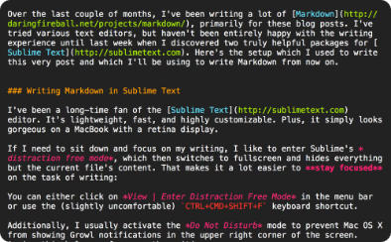
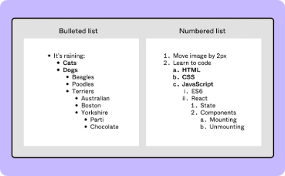
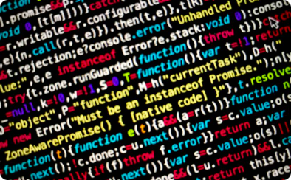

Utilizando Markdown em projetos do Github
Formatação de Texto
Listas
Links e Imagens
Bloco de Código
Crie títulos de nível 1, 2 e 3 com #, ## e ###. Utilize *texto* para itálico e **texto** para negrito. Use `código` para exibir código inline.
Crie listas não ordenadas com *, -, ou + seguido de um espaço e o item da lista. Para listas ordenadas, use números seguidos de um ponto e o item da lista.
Insira links com [texto do link](url do link) e imagens com ![texto alternativo](url da imagem).
Para exibir um bloco de código, use três crases (```) antes e depois do código.

Slide 7
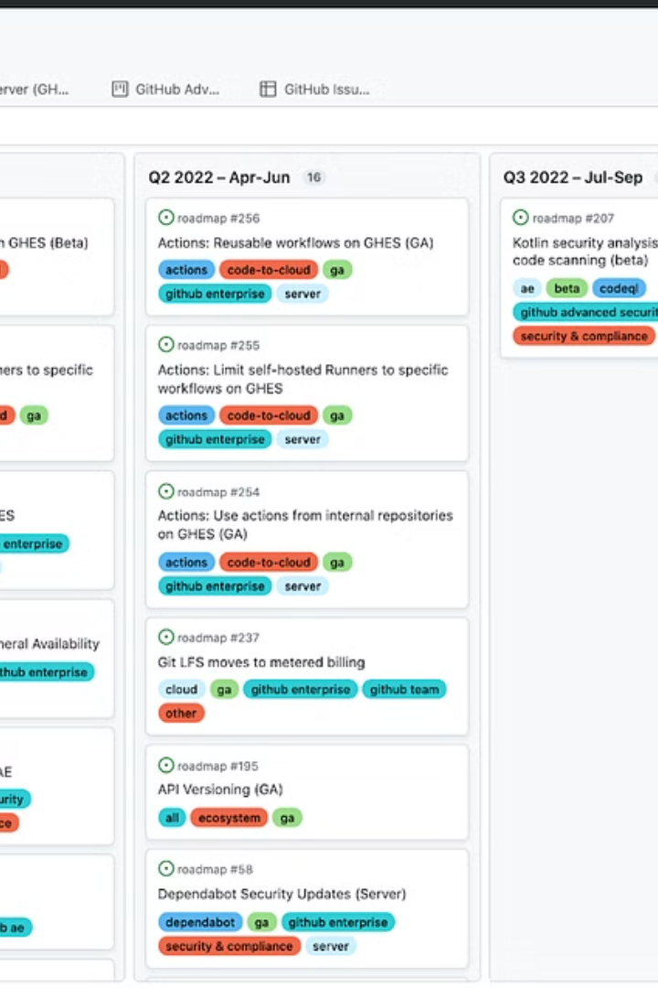


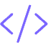

Funcionalidades avançadas do Github para gerenciar projetos
O Github oferece ferramentas avançadas para auxiliar no gerenciamento de projetos e na colaboração entre equipes.
Project Boards
Milestones
Visualização de tarefas, sprints e progressos do projeto.
Definição de metas e prazos para o desenvolvimento do projeto.
Code Review
Discussions
Revisão do código por pares para garantir a qualidade e melhores práticas.
Fórum para discussões sobre o projeto, decisões e brainstorming.

Slide 8




Boas práticas de organização e colaboração em projetos
Comunicação clara, organização eficiente e colaboração eficaz são fundamentais para o sucesso de qualquer projeto.
Comunicação
Utilize ferramentas como issues, pull requests e discussions para manter a equipe informada.
Revisão de Código
Avalie e revise o código de outros membros da equipe para garantir qualidade e consistência.
Documentação
Documente o projeto de forma clara e concisa para facilitar a compreensão e a manutenção.

